Slide 1
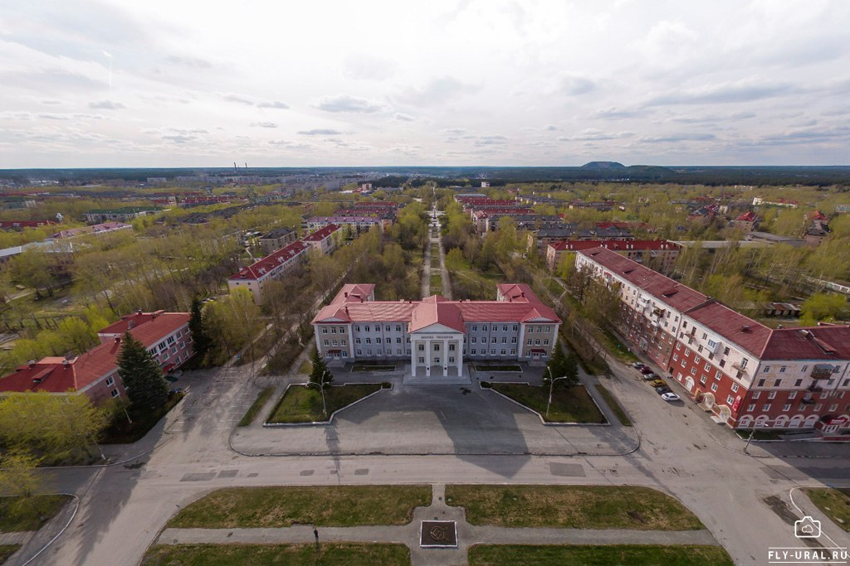
Отчет о результатах деятельности Финансового управления администрации Асбестовского городского округа за 2022 год

Slide 2
Бюджетные полномочия Финансового управления администрации Асбестовского городского округа
Составление проекта бюджета Асбестовского городского округа
Организация исполнения бюджета Асбестовского городского округа
Составление бюджетной отчетности по исполнению бюджета Асбестовского городского округа
Осуществление полномочий по внутреннему муниципальному финансовому контролю
Осуществление контроля в сфере закупок товаров, работ, услуг для обеспечения муниципальных нужд

Slide 3
Составление проекта бюджета Асбестовского городского округа
Разработка плана мероприятий по составлению проекта бюджета
Согласование с Министерством финансов оценки расходных полномочий
Разработка и утверждение методики планирования бюджетных ассигнований
Доведение до ГРБС оценки расходных полномочий
Проверка обоснований бюджетных ассигнований
Формирование планового реестра расходных обязательств
Подготовка проекта решения Думы о бюджете в первом и втором чтении
Формирование сводной бюджетной росписи
Доведение до ГРБС бюджетных ассигнований в соответствии с решением Думы о бюджете

Slide 4
Организация исполнения бюджета Асбестовского городского округа за 2022 год
Доходы бюджета
2 181,2 млн.руб.
Расходы бюджета
2 183,7 млн.руб.
Доходы в расчете
на одного жителя
37 169,2 рублей
Общегосударственные вопросы 124,4 млн. руб.
Национальная безопасность и правоохранительная деятельность 22,0 млн. руб.
Национальная экономика 89,2 млн. руб.
Жилищно-коммунальное хозяйство 129,7 млн. руб.
Охрана окружающей среды 2,7 млн. руб.
Образование 1 391,8 млн. руб.
Культура, кинематография 128,6 млн. руб.
Социальная политика 182,1 млн. руб.
Физическая культура и спорт 107,9 млн. руб.
Средства массовой информации 5,3 млн. руб.
Налоговые доходы
Неналоговые доходы
83,9 млн. руб.
Безвозмездные поступления
1 486,8 млн. руб.
610,5 млн. руб.
Расходы в расчете на одного жителя
37 211,8 рублей
Численность населения на 01.01.2023
58 683 человек
Дефицит 2,5 млн. руб.

Slide 5
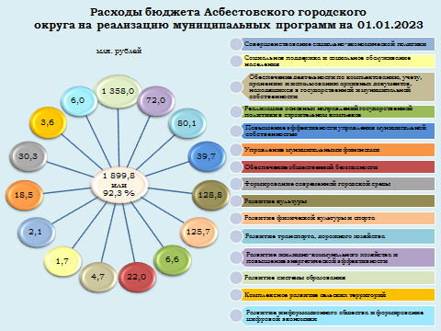
Организация исполнения бюджета Асбестовского городского округа

Slide 6
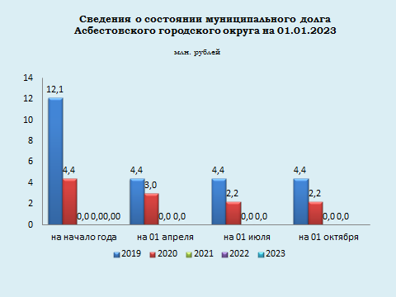
Организация исполнения бюджета Асбестовского городского округа

Slide 7
Организация исполнения бюджета Асбестовского городского округа
Наименование показателя | Количество
Количество лицевых счетов, обслуживаемых в ФУ | 201
Принято на учет бюджетных обязательств | 789
Санкционировано и оплачено платежных поручений | 70 667
Сформировано выписок из лицевых счетов | 17 424
Обработано заявок бюджетополучателей на финансирование | 938
Сформировано уведомлений об уточнении операций БУ/АУ | 766
Сформировано уведомлений об уточнении вида и принадлежности платежа казенных учреждений | 120
Проверено в соответствии с ч.5 ст.99 Федерального закона от 05.04.2013 № 44-ФЗ: - планов-графиков информации о контракте (изменении контракта) информации об исполнении контракта (расторжении контракта) | 350 603 2 009
Передано извещений о приеме к исполнению распоряжений в ГИС ГМП | 27 205
Передано извещений о поступлении платежа в ГИС ЖКХ | 2 302
Сформировано информации для размещения в ГИИС «Электронный бюджет» | 438
Внесено изменений в сводную бюджетную роспись и ЛБО | 32
Подготовлено изменений в Решение Думы о бюджете | 1
Рассмотрено, согласовано и подготовлено проектов МПА | 370
Рассмотрено и подготовлено заключений по муниципальным программам | 97

Slide 8
Организация исполнения бюджета Асбестовского городского округа
Исполнение судебных актов
по искам к муниципальному образованию и по искам о взыскании за счет средств казны муниципального образования
7 документов
на сумму 18 346,8 тыс. рублей
предусматривающие обращение взыскания
на средства местного бюджета
по денежным обязательствам
казенных учреждений
26 документов
на сумму 2 441,5 тыс. рублей
предусматривающие обращение взыскания на средства бюджетных (автономных) учреждений
4 документа
на сумму 231,8 тыс. рублей

Slide 9
Составление бюджетной отчетности по исполнению бюджета Асбестовского городского округа
Отчеты об исполнении бюджета
Сводная бухгалтерская отчетность муниципальных бюджетных (автономных) учреждений
Отчет об исполнении бюджета за 2021 год
Отчет об исполнении бюджета за первый квартал 2022 года
Отчет об исполнении бюджета за первое полугодие 2022 года
Отчет об исполнении бюджета за девять месяцев 2022 года
Сводная бухгалтерская отчетность муниципальных бюджетных (автономных) учреждений за 2021 год
Сводная бухгалтерская отчетность муниципальных бюджетных (автономных) учреждений за первый квартал 2022 года
Сводная бухгалтерская отчетность муниципальных бюджетных (автономных) учреждений за первое полугодие 2022 года
Сводная бухгалтерская отчетность муниципальных бюджетных (автономных) учреждений за девять месяцев 2022 года
Консолидированная отчетность об исполнении бюджета
Консолидированный отчет об исполнении бюджета за 2021 год
Консолидированный отчет об исполнении бюджета за первый квартал 2022 года
Консолидированный отчет об исполнении бюджета за первое полугодие 2022 года
Консолидированный отчет об исполнении бюджета за девять месяцев 2022 года
Ежемесячная консолидированная отчетность об исполнении бюджета Асбестовского городского округа
Работа по составлению отчетности
Ежемесячная сверка по поступлениям и выбытиям на едином счете бюджета Асбестовского городского округа
Ежемесячная сверка по лицевым счетам казенных, бюджетных и автономных учреждений
Прием и проверка отчетности главных администраторов бюджетных средств
Ежемесячная сверка с Министерством финансов Свердловской области по безвозмездным поступлениям из областного бюджета
Ежемесячная сверка с УФК по Свердловской области об операциях с субсидиями, субвенциями и иными МБТ, предоставленными из ФБ

Slide 10
Осуществление полномочий по внутреннему муниципальному финансовому контролю
Сумма финансовых нарушений 23,9 млн. рублей
неправомерные расходы - 6,7 млн. рублей
нецелевое использование - 1,5 млн. рублей
необоснованные расходы - 11,2 млн. рублей
недостоверность учета и отчетности – 4,5 млн. рублей
Проведено
16 контрольных
мероприятий
5 внеплановых контрольных мероприятий
11 плановых контрольных мероприятий
Реализация материалов проверок
Объем проверенных средств
145,7 млн. рублей
Средства от иной приносящей доход деятельности
6,7 млн. рублей
Бюджетные средства 139,0 млн. рублей
Направлено 13 представлений об устранении нарушений
Направлено 5 предписаний об устранении нарушений
Составлено 3 протокола в соответствии со ст. 15.14 КоАП РФ
Составлено 3 протокола в соответствии со ст. 15.11 КоАП РФ
Направлены материалы 12 проверок в прокуратуру г. Асбеста
Направлены материалы 6 проверок в Отдел ЭБ и ПК, СК ММО МВД России «Асбестовский»

Slide 11
Осуществление контроля в сфере закупок товаров, работ, услуг для обеспечения муниципальных нужд
Проведено 16 проверок
Направлено в УФАС по СО материалы 4 проверок
Направлено Минфин СО материалы 12 проверок
Выдано 11 предписаний
Реализация материалов проверки
Возбуждено 12 дел об административных правонарушения
Уплачено административных штрафов на сумму 45,0 тыс. рублей
Наложено административных штрафов на сумму 150,0 тыс. рублей

Slide 12
СПАСИБО ЗА ВНИМАНИЕ!
Отчет о результатах деятельности
Финансового управления администрации
Асбестовского городского округа
за 2022 год
подготовлен специалистами
Финансового управления администрации Асбестовского городского округа
Тел. (34365) 7-53-31; 7-71-31

